Slide 1


Slide 2

क्योंकि आप यहां पर हैं, तो मैं अंदाज लगा रहा/रहीं हूं कि कुछ न कुछ तो आपकी जिंदगी में गलत हो रहा है............
संभव है कि आप अपने काम से तंग हो?
संभव है आप अपनी वर्तमान आय से स्वयं को आगे बढ़ता नहीं देख पा रहे हैं.
संभव है कि आपके सपने अभी अधूरे ही हैं?
संभव है कि कार्य पर आने जाने और भाग-दौड़ के कारण मजबूर हो कर आपने धन कमाने के वैकल्पिक उपायों पर विचार करना शुरु किया है?
संभव है कि आप अपने परिवार के साथ अधिक समय बिताना चाहते हैं?
संभव है कि आप के मन में शांति न हो?

Slide 3

हमारा लक्ष्य आपको एक ऐसा प्रणाली की जानकारी देना है जो कि साबित किया जा चुका है, जांचा जा चुका है जिससे आप जैसे लाखों लोगों की जिन्दगी बदल चुकी है.
जैसे ही आप इस प्रस्तुति को देखते हैं, आपको अहसास होगा कि एक समाधान है.....
यह हर किसी के लिए नहीं है.
लेकिन यदि आपमें परिवर्तन के प्रति उत्साह और प्रतिबद्धता है, तो हम यह विश्वास के साथ कह सकते हैं की आपको इस समय टीवीआई एक्सप्रेस से बेहतर अवसर उपलब्ध नहीं होगा..
आईये आपको दिखाते हैं कि आप किस प्रकार से 9-5 बजे के कार्य से मुक्ति पा सकते और घर के आरामदायक माहौल में बैठ कर ही पर्याप्त आय कमा सकते हैं.

Slide 4

हम कौन हैं?
हम अंतर्राष्ट्रीय डायरेक्ट सैलिंग कम्पनी है जिनकी विश्व भर में सहयोगी कम्पनियां और चैनल पार्टनर्स हैं। वर्तमान में हम नेटवर्क मार्केटिंग उद्योग में सबसे तेजी से बढ़ने वाली कम्पनियों में से एक हैं और वैश्विक स्तर पर व्यवसाय करने के अवसर के साथ उत्पादों की एक शानदार और अद्वितीय श्रृंखला की प्रस्तुति के साथ एक बडे परिवर्तन की ओर अग्रसर हैं।
हमारी टर्नकी व्यवसायिक प्रणाली इस उद्योग में सर्वश्रेष्ठ है जिसकी पुष्टि विश्व भर के विशेषज्ञों द्वारा की गई है.

Slide 5





सम्पर्क जानकारी
साईप्रस
टीवीआई एक्सप्रेस लिमिटेड
लौकी अक्रीता 14 (पंजीकृत कार्यालय)
एकियाजोनी, पी.सी. 3030
लिमास्सोल-ईयू
यूनाईटिड किंगडम
लेकसाइड हाउस
1 फुर्जग्राऊन्ड वे, स्टाकलेट पार्क हीथ्रो
यूवी 11 1 बीडी
फोन: +44.2033843830
फैक्स : +44.2033843831
भारत इलीट
Tours और ट्रेवल्स पता: दुकान - नहीं, दूसरा तल, 228 एमजी के पास डीटी शहर के केंद्र मॉल, रोड station.Gurgaon 122,001
फोन: +91-124-3220640-49
फैक्स : +91-124-2396968
इंडोनेशिया
कार्पोरेट हाउस
पीटी टीवीआई एक्सप्रेस
एसटीसी सेनावन, 4 फ्लोर,# 69,
एशिया अफ्रीका पिन्टु IX, जेलोरा
सेनावन,
जकार्ता पुसात 10270
फोऩ : +62.2157931908
फैक्स : +62.2157932038
कम्पनी ईमेल :
info@tviexpress.com
सहायता के लिए ईमेल :
support@tviexpress.com
भारत ईमेल :
india@tviexpress.com
इंडोनेशिया ईमेल:
indonesia@tviexpress.com
भावी कार्यालय : फीलीपाइन्स, बंग्लादेश, कजाकिस्तान, दक्षिण कोरिया, दक्षिण अफ्रीका

Slide 6



सम्पर्क जानकारी
फ़िलिपींस
समूह 704 Pearlbank केंद्र
# 146 Valero सेंट Salcedo गांव
Makati सिटी
फिलीपींस: कोड: 1227
फोन : +63 2 327 1884
फैक्स: +63 2 310 7884
दक्षिण अफ्रीका
2 तल, ब्लॉक
Constatia देखें कार्यालय पार्क,
1 Hogsback रोड, Quirellina,
Northcliff, जोहानसबर्ग 2000,
दक्षिण कोरिया
TVI एक्सप्रेस कोरिया कं लिमिटेड
# 817, 115, Gasan डिजिटल 2 - R0, Gasan-दांग, Geumcheon, गुजरात, सियोल, दक्षिण कोरिया
फोन: +8228553979
फैक्स: +82221077171
दक्षिण अफ्रीका ईमेल: southafrica@tviexpress.com
फिलीपींस ईमेल:
philippines@tviexpress.com
दक्षिण कोरिया ईमेल: southkorea@tviexpress.com
भावी कार्यालय : फीलीपाइन्स, बंग्लादेश, कजाकिस्तान, दक्षिण कोरिया, दक्षिण अफ्रीका

Slide 7


हमारा संकल्पना
अवसर प्रदान करके, लीडरशिप तैयार करके, लखपति बना कर और करोड़ों लोगों के दिलों को छू कर विश्व की न. 1 ई-कामर्स कम्पनी बनना.
हमारा मिशन
लोगों को इस बात के लिए प्रेरित करना कि वह दूसरों के जीवन में सकारात्मक परिवर्तन लाने के लिए उनकी सहायता करें.
एक दुनिया, एक संकल्पना, एक परिवार!

Slide 8

हमारी गेम योजना
गो डायमण्ड!
पहला मील का पत्थर, वित्तीय स्वतंत्रता का सूत्र
विश्व भर में अपने एसोसिएट्स को इस बात की आधारभूत जानकारी प्रदान करना कि यह किस प्रकार से कार्य करता है और उनके द्वारा कुछ समय तक निरन्तर सामान्य कदम उठाते हुए उन्हें प्रशिक्षण और शिक्षण प्रदान करके विश्व में एसोसिएट्स का सबसे बड़ा और सुदृढ कार्यबल तैयार करना.

Slide 9

कम्पनी का वित्तीय आधार
टीवीआई का वित्तपोषण एक प्रतिष्ठित व्यावसाय समूह द्वारा की जाती है जिसके विश्व भर में अनेक सफल कारोबार हैं.
ट्रैवल वैंचर्स इंटरनैशनल , ट्रैवल और टूरिज्म, रियल एस्टेट, सूचना प्रौद्योगिकी (आईटी), नेटवर्क मार्केटिंग में अन्तर्निहित अनुभव के साथ प्रशिक्षण सहित अनेक उद्योगों में गहन और विविध अनुभव रखने वाले सफल उद्यमियों का अग्रणी प्रयास है.

Slide 10



तीन मेगाट्रेन्ड्स
टीवीआई ने व्यवसायिक अवधारणा का सृजन करने के लिए तीन सबसे प्रगतिशील और विख्यात प्रवृतियों का संयोजन किया है जिसमें प्रत्येक की विशेषताओं का लाभ उठाया जा सकता है.
ट्रैवल और टूरिज्म
इंटरनेट
घर में आधारित व्यवसायिक प्रवृति

Slide 11
घर में आधारित व्यवसायिक प्रवृति
घर में आधारित व्यवसाय $427 बिलियन प्रति वर्ष का उद्योग है.
लगभग 83 प्रतिशत लोग दिन- प्रतिदिन की कार्पोरेट भाग-दौड़ से थक गए हैं.
सक्सेस फैक्टरी इंटरनैशनल के अनुसार, “अमेरिका इस समय अभूतपूर्व कार्यस्थल परिवर्तन के दौर से गुजर रहा है..... घर में आधारित व्यावयास में मंदी का कोई लक्षण नजर नहीं आ रहा है.“
किसी अन्य उद्योग की तुलना में एचबीबी उद्योग में, ऑनलाइन और ऑफलाइन दोनो स्तरों पर अपनी मेहनत के बलबूते पर बनने वाले लखपतियों की संख्या अधिक है.
दिन प्रतिदिन के परस्पर संपर्क की आवश्यकता के बिना ही प्रौद्योगिकी, इंटरनेट आदि के प्रयोग से घर में आधारित व्यवसाय, अन्य इकाईयों के साथ सामजस्य पूर्ण रुप से कार्य कर पाने में समर्थ होते हैं.

Slide 12
घर में आधारित व्यवसायिक प्रवृति
नए शुरु किए जाने वाले कुल व्यवसायों में से 60% से अधिक व्यवसाय घरों से ही शुरु किए जाते हैं- जो प्रति सप्ताह 1400 नए व्यवसायों के समकक्ष हैं.
घर में आधारित उपलब्ध समस्त व्यवसायों में नेटवर्क मार्केटिंग सबसे अग्रणी व्यवसायिक मॉडल है.
नेटवर्क मार्केटिंग एक जीवंत उद्योग है जिसमें विश्व भर के 43 मिलियन लोगों को रोजगार उपलब्ध है तथा इसकी कुल वैश्विक बिक्री $75 बिलियन है.
नेटवर्क मार्केटिंग संबंधी शिक्षा हार्वर्ड और स्टैन्डफोर्ड स्कूलों में दी जाती है और यही शिक्षा विश्वभर में अन्य अग्रणी कॉलेजों और विश्वविद्यालय में भी प्रदान की जाती है.

Slide 13
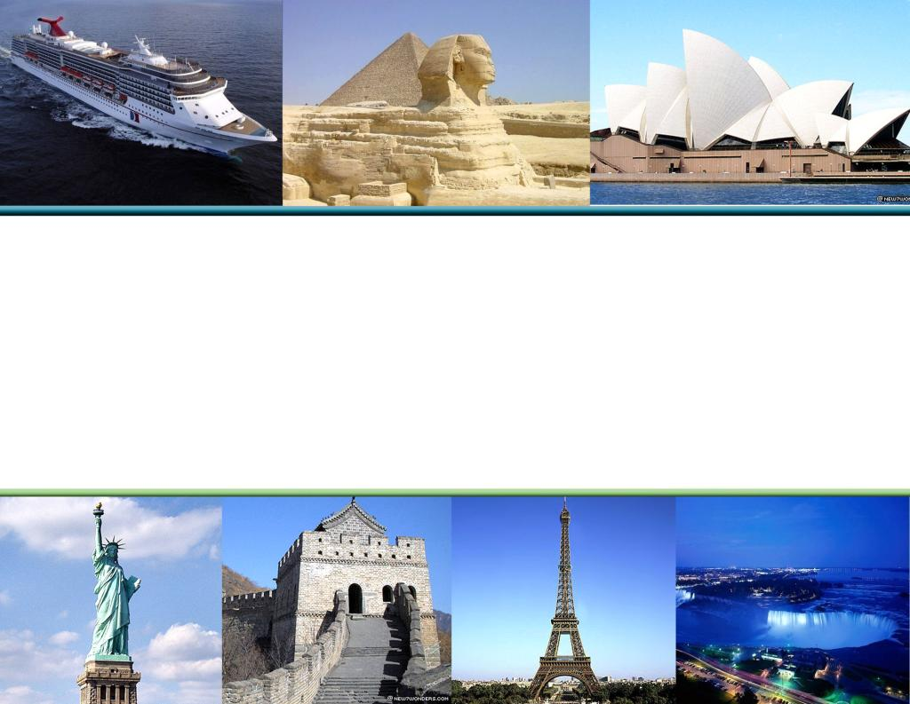
“विश्व भ्रमणकर्ता बनने के लिए एक जीवन पर्याप्त नहीं है. इतना कुछ देखने, महसूस करने और विश्व के भिन्न भिन्न हिस्सों में रहने के लिए उपलब्ध है.”
हम आपके लिए अनेक नए अवसरों, शानो-शौकत, यात्रा और वित्तीय स्वतंत्रता के लिए
पहला कदम उठाने हेतु प्लेटफार्म तैयार करते हैं.

Slide 14

टीवीआई लाभ
टीवीआई एक्सप्रेस आपको आपके जीवन की सबसे अच्छी छुट्टियां बिताने में मदद करेगी, आपको ऐसे स्थानों पर ले जाएंगे जो केवल आपके सपनों की दुनिया में ही मौजूद थे, और आपको सप्ताह दर सप्ताह अधिक से अधिक आय अर्जित करने का मौका मिलता है।
इससे कोई फर्क नहीं पड़ता कि आप कौन हैं, आप क्या करते हैं अथवा आपकी पृष्ठभूमि क्या है. इस दुनिया में कोई भी टीवीआई के बेजोड़ ट्रैवल एण्ड अर्न कार्यक्रम से सफलता प्राप्त कर सकता है!

Slide 15
उत्पाद और सेवाएं
वैश्विक आकर्षण
पहली बार मुफ्त छुट्टियां मनाने की अवधारणा पेश की गई है
नई श्रेणी सृजनकर्ता
विभिन्न जारी प्रोमोशन्स
विस्तार की असीमित संभावना
पैसे की पूरी कीमत

Slide 16


असीमित ....
विश्व स्तरीय छुट्टियां, विश्व के शानदार स्थानों पर अवकाश, और खर्च करने के लिए हजारों डालर!
टीवीआई के ट्रैवल और अर्न अवसर से आप
आप अपने सपनों को साकार कर सकते हैं.

Slide 17




जब आप वितरक बनते हैं तो आपको क्या मिलता है....
7 रात/8 दिन (रिजार्ट) 3 रात/ 4 दिन (होटल)। सभी सम्पत्तियां 3-5 सितारे वाली होंगी तथा इस ऑफर में कर तथा प्रसंस्करण शुल्क शामिल नहीं है।
टीवीआई डेबिट कार्ड (शीघ्र पेश किया जाएगा। एक बार पेश करने पर सदस्यों को शुल्क के भुगतान करने पर उपलब्ध होगा।
निम्नलिखित सहित विभिन्न ट्रैवल डील्स पर छूट:
होटल डील्स
अंतिम क्षण आकर्षण
यात्रा बीमा
क्रूज़ टिकट
कार रेंटल

Slide 18

जब आप वितरक बनते हैं तो आपको क्या मिलता है....
भावी प्रोमोशनल डील्स और कार्यक्रमों के लिए आजीवन सुविधा
मुफ्त सेल्फ रेपलीकेटिंग वेबसाइट
उच्च गुणवत्तायुक्त व्यवसायिक टूल्स की मुफ्त सुविधा
अपने व्यवसाय के प्रबन्धन के लिए वर्चुअल कार्यालय
और भी बहुत कुछ …

Slide 19
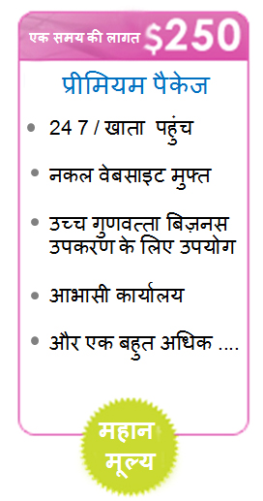
पैकेज कीमत निर्धारण
इनका कितना मूल्य है?
हजारों डालर मूल्य का टीवीआई का बेजोड़ “ट्रैवल और अर्न ”पैकेज आपको केवल $ 250 उपलब्ध है.
और भी बहुत कुछ ..
टीवीआई एक वैश्विक व्यवसाय अवसर भी प्रदान करती है ताकि आप अपने और अपने परिवार के लिए स्थाई आय अर्जित कर सकें।
और अधिक जानकारी के लिए पढ़िए...

Slide 20

Distribution and Leadership in over
150 Countries

Slide 21
















कम्पनी रिकार्ड ब्रेकिंग
इससे पहले नेटवर्क मार्केटिंग में ऐसा पहले कभी नहीं हुआ!
टीवीआई ने प्री-लांच (जनवरी, 2009) के पहले महीने में $3 मिलियन की बिक्री की थी.
टीवीआई को विश्वभर में टीवीआई10 देशों में लांच किया गया!
हम 150 देशों में कार्यरत हैं और आगे बढ़ रहे हैं.
यू के
मलेशिया
आस्ट्रेलिया
भारत
यू एस ए
रूस
थाईलैण्ड
इन्डोनेशिया
नाईजीरिया
दक्षिण अफ्रीका
सिंगापुर
ताईवान
इस्राइल
कनाडा
फिलीपीन्स
कजाकिस्तान
और अनेक देशों में...

Slide 22

आप में से जो लोग टीवीआई के उत्पादों और सेवाओं की जानकारी दूसरों को देकर अपनी आय को बढ़ाने में रुचि रखते हैं, वह इस पॉवर प्वाइंट प्रस्तुतीकरण को देखना जारी रखें ताकि वह टीवीआई एक्सप्रेस व्यवसाय अवसर की जानकारी प्राप्त कर सकें.

Slide 23

एक वास्तविक उत्पाद आवश्यकता
ट्रैवल संबंधी डील्स बाजार की वास्तविक आवश्यकता है. विश्व में सर्वश्रेष्ठ उत्पाद भी बेकार है यदि उसकी मांग नहीं है.
उभरती अर्थव्यवस्थाओं और विश्वभर में लोगों की जीवनशैलियों में परिवर्तन के साथ, ट्रैवल उद्योग में मंदी का कोई प्रभाव नहीं दिख रहा है, तथा इसमें काफी उन्नति होने की प्रबल संभावना है.
प्रत्येक व्यक्ति अपनी छुट्टियों और व्यवसायिक यात्राओं पर पैसा बचाने की सोच रहा है. उनकी अपेक्षा के अनुसार सुविधा प्रदान करके आप लाभ कमा सकते हैं.

Slide 24

आज की वास्तविकता
1990 से 2005¹ के दौरान क्रेडिट कार्ड का कुल ऋण $237* बिलियन से बढ़ कर $802* बिलियन हो गया है.
अधिकांश व्यक्ति एक वेतन प्राप्ति से दूसरी वेतनप्राप्ति के आधार पर जीवन यापन कर रहे हैं.
अनेक व्यक्ति केवल करों का भुगतान करने के लिए चार से छह महीने काम करते हैं.
1 सरकारी उत्तरदेयता कार्यालय, सितम्बर, 2006
* अमरीकी डालर
बड़ी संख्या में लोग पैसे संबंधी मुद्दों की चिंता को लेकर रात भर जागते रहते हैं.
क्या आपके पास अपने, परिवार और मित्रों के लिए पर्याप्त गुणवत्ता युक्त समय है?
क्या आप जिस जीवनशैली को चाहते हैं, उसे वहन कर सकते हैं?
आपकी वित्तीय सच्चाई क्या है?

Slide 25

नेटवर्क मार्केटिंग समय के साथ आगे बढ़ चुकी है
विश्वभर में 58 मिलियन लोग नेटवर्क मार्केटिंग में कार्यरत हैं¹
नेटवर्क मार्केटिंग उद्योग ने खुदरा राजस्व के क्षेत्र में $ 100 बिलियन का आंकड़ा पार कर लिया है¹
उत्तरी अमरीकी बिक्री $ 34 बिलियन डालर तक पहुंच चुकी है²
www.dsa.org
www.wfdsa.org
“मेरे विचार से नेटवर्क मार्केटिंग समय के साथ आगे बढ़ चुकी है.इस बात से इंकार नहीं किया जा सकता की उद्यमशीलता का यह सफल मार्ग और लाखौ लोगों के लिए स्वतंत्रता का रास्ता बन चुका है.”
डा. स्टीफन्स आर. कोवे
नेटवर्क मार्केटिंग जीवनशैली में साक्षात्कार

Slide 26



नेटवर्क मार्केंटिंग को जानने वाले लोगों के विचार!
“नेटवर्क मार्केटर्स द्वारा अभूतपूर्व गति से भाग्य निर्माण किए जा रहे हैं!”
“एक सामान्य व्यक्ति के लिए सम्पदा का सृजन करने के लिए नेटवर्क मार्केटिंग एक संपूर्ण व्यवसाय है."
“नेटवर्क मार्केटिंग: उन लोगों के लिए उद्योग जो अपने जीवन को परिवर्तन करना चाहते हैं.”

Slide 27


“व्यवसाय की दुनिया का सबसे गोपनीय बना कर रखा गया भेद .... नेटवर्क मार्केटिंग !”
भाग्य
वैश्विक बिजनेस पत्रिका है
जिसका प्रकाशन Time Inc.'s Money समूह द्वारा किया जाता है
“2006 से 2016 के बीच में, केवल अमरीका में ही 10 मिलियन नए लखपति होंगे, पिछले दशक की तुलना में दुगुने.... इनमें से अनेक सीधी बिक्री (डायरेक्ट सैलिंग) उद्योग से होंगे.!”
पॉल जेन पिल्जर
विश्व प्रसिद्ध अर्थशास्त्री और आठ बैस्ट सैलिंग
पुस्तकों के लेखक और उनके दर्जनों विद्धतापूर्ण प्रकाशन हुए हैं.

Slide 28
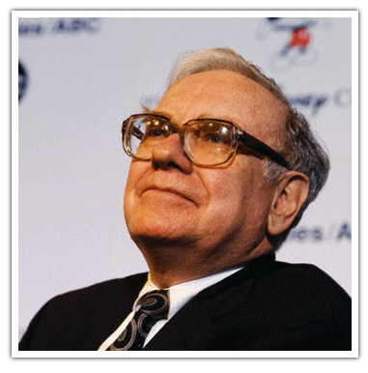
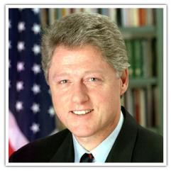
“मेरे द्वारा अभी तक का किया गया सर्वश्रेष्ठ निवेश ......”
वारेन 51 व्यवसायों का मालिक है, जिसमें से
3 नेटवर्क मार्केटिंग कम्पनियां हैं.
वारेन बुफे
अरबपति निवेशक और विश्व का सर्वाधिक
धनवान व्यक्ति!
“आपके उद्योग द्वारा विश्वभर में आधारभूत मूल्यों का सृजन किया जाता है और लोगों को बहुत अधिक धन कमाने का अवसर प्रदान किया जाता है, तथा मेरे लिए यह अमरीकी सपने का केन्द्रबिन्दु है.”
बिल क्लिंटन
– पूर्व अमरीकी राष्ट्रपति

Slide 29


“यदि आप वास्तव में यह सीखना चाहते हैं कि अमीर कैसे बना जाए, तो आपको नेटवर्कों की शक्ति को समझने और जानने से शुरुआत करनी होगी. दुनिया में सर्वाधिक धनवान व्यक्ति नेटवर्कों का सृजन करते हैंf."
राबर्ट क्योसकी
– रिच और पूअर डैड और अनेक अन्य
अंतर्राष्ट्रीय ख्याति प्राप्त पुस्तकों के लेखक
“यदि मैं अपना सब कुछ गंवा बैठूं और मुझे फिर से शुरुआत करनी होती तो मैंने एक महान नेटवर्क कम्पनी की खोज की होती और अपना कार्य शुरु कर देता!”
डोनाल्ड ट्रम्प
– विश्व विख्यात सम्पत्ति
विशेषज्ञ और अरबपति

Slide 30

पैसा बनाना
जब तुम सो जाओ
यात्रा ,कमाएँ
और स्वामी होना एक ग्लोबल बिजनेस

Slide 31

आप किस प्रकार से पैसा कमाते हैं?
साप्ताहिक और मासिक आय कमाने के अनेक तरीकों के साथ हम उद्योग में सर्वश्रेष्ठ कम्पन्शेसन प्रदान करते हैं!

Slide 32

TVI एक्सप्रेस
मुआवजा योजना

Slide 33

1. रिवाल्विंग मैट्रिक्स
2. रेजिड्यूल आय
3. बिजनेस जेनरेशन बोनस
4. पॉवर पूल
धन
समय
गुणवत्ता

Slide 34
₁
रिवाल्विंग मैट्रिक्स
टीम के सभी सदस्य रिवाल्विंग मैट्रिक्स प्रणाली, जिसके माध्यम से आप 10,000 अमरीकी डालर बार बार कमाते हैं, के जरिए कम्पन्शेसन योजना के शीर्ष पर पहुंचते हैं. इस प्रणाली के अंतर्गत आपकी सफलता सुनिश्चित की जाती है और आपको बोर्ड के सभी टीम सदस्यों के प्रयासों से लाभ पहुंचता है.
इस प्रणाली में निम्नलिखित दो बोर्ड हैं:
ट्रैवलर बोर्ड
एक्सप्रैस बोर्ड
यह किस तरह से कार्य करता है…

Slide 35


ट्रैवलर बोर्ड
जब आप टीवीआई में शामिल होते हैं, तो आपको ट्रैवलर बोर्ड के स्तर 1 पर स्थान प्राप्त होता है और जैसे जैसे बोर्ड में सदस्यों की संख्या बढ़ती है, तो यह दो उप-बोर्डों में परिवर्तित हो जाता है, और आप अगले स्तर पर बढ़ जाते हैं. प्रत्येक बोर्ड में 4 स्तर होते हैं, और संयुक्त प्रयासों से सदस्य स्तर1 से स्तर4 तक बढ़ते चले जाते हैं और अंत में वह एक्सप्रेस बोर्ड में प्रवेश कर जाते हैं. विश्वभर में यह एकमात्र ऐसी योजना है, जहां पर सभी टीमें एक इकाई के रुप में कार्य करती हैं और कम्पेन्शेसन योजना में शामिल विभिन्न रैंकों तक पहुंचने में एक दूसरे की मदद करती है.
जब आप ट्रैवलर बोर्ड से बाहर निकलते हैं तो आप $250 की कमीशन अर्जित करते हैं और आपको $250 मूल्य का ई-वाउचर प्राप्त होता है, और इस प्रकार से आपको $500 का कुल लाभ प्राप्त होता है (आपके निवेश से दुगुना). जब बोर्ड में सभी पद भर जाते हैं तो बोर्ड विभाजित हो जाता है. अर्हता प्राप्त करने के लिए आपको केवल दो व्यक्तियों को प्रायोजित करना होता है.
अब खुला
आपका बैंक
ट्रैवलर बोर्ड पेआउट : $500

Slide 36
ट्रैवलर बोर्ड
जब बोर्ड के सभी पद भर जाते हैं, तो स्तर 4 की पोजिशन एक्सप्रेस बोर्ड में चली जाती है और उसे प्रारम्भिक $500 का बोनस प्राप्त होता है.
स्तर 4
स्तर
स्तर 3
स्तर 3
स्तर 2
स्तर 2
स्तर 2
स्तर 2
स्तर l
स्तर 1
स्तर 1
स्तर 1
स्तर 1
स्तर l
स्तर 1
स्तर l
यहां प्रवेश करें
जब ट्रैवलर बोर्ड के सभी पद भरे जाते हैं तो बोर्ड विभाजित हो जाता है.

Slide 37

एक्सप्रैस बोर्ड
जब आप ट्रैवलर बोर्ड से बाहर निकलते हैं तो एक्सप्रैस बोर्ड में आपको स्तर1 का पद प्राप्त होता है. जिस प्रकार से ट्रैवलर बोर्ड कार्य करता है ठीक उसी प्रकार से एक्सप्रैस बोर्ड काम करता है, केवल अंतर इतना ही है कि जब डाउनलाइन आते हैं एक्सप्रैस बोर्ड भरता चला जाता है तो आपका पद बढता चला जाता है. नए सदस्य एक्सप्रैस बोर्ड में सीधे शामिल नहीं हो सकते हैं. जैसे ही आप एक्सप्रैस बोर्ड में पहुंचते हैं आपका रैंक बदल कर सिल्वर एसोसिएट हो जाता है.
जब बोर्ड भर जाता है, तो यह दो उप बोर्डों में विभाजित हो जाता है, और आप अगले स्तर पर बढ़ जाते हैं और स्तर 4 के एसोसिएट के ऑनलाइन वैलेट में तुरंत 10,000 डालर का मेगा बोनस जमा हो जाता है और वह बाहर निकल जाता है. और यही नहीं, रिवाल्विंग फैशन में आपको एक्सप्रेस बोर्ड में फिर से प्रवेश मिलता है ताकि आप फिर से 10,000 डालर कमा सकें. यह प्रक्रिया निरन्तर चलती रहती है ताकि आप मासिक, साप्ताहिक और दैनिक आधार पर साईक्ल आउट कर सकें. इस प्रकार आय अर्जित करने की असीमित संभावनाए हैं. आपको सिर्फ एक्सप्रैस बोर्ड से साईक्ल आउट करने के लिए अपने दो डाउनलाइनों को एक्सप्रैस बोर्ड में लाने में सहायता करनी है ताकि आप कमीशन के लिए अर्हता प्राप्त कर सकें.
कुल
कमाई
एक्सप्रैस बोर्ड पेआउट: $10,000

Slide 38
एक्सप्रैस बोर्ड
हर बार जब भी आप साईक्ल करते हैं $10,000 अमरीकी डालर तुरंत आपके ऑनलाइन वैलेट में जमा करवा दिए जाते हैं ; इसके साथ ही एक्सप्रैस बोर्ड में फिर से प्रवेश प्राप्त होता है.
स्तर 4
सफल साईक्लर एक्सप्रैस बोर्ड में स्तर 1 पर $ 10,000 अमरीकी डालर के साथ फिर से प्रवेश करता है
स्तर 3
स्तर 3
स्तर 2
स्तर 2
स्तर 2
स्तर 2
स्तर 1
स्तर 1
स्तर 1
स्तर 1
स्तर 1
स्तर 1
स्तर 1
स्तर 1
ट्रैवलर बोर्ड के अर्हता प्राप्त भागीदार एक्सप्रैस बोर्ड के स्तर 1 की स्थिति पर बढ़ जाते हैं.

Slide 39



बोर्ड किस प्रकार से कार्य करते हैं.
मैट्रिक्स ढ़ाचा
आप
एक्सप्रैस बोर्ड
जिल
माइक
पेज
डेविड
टोनी
आपको हैरी द्वारा प्रवेश कराया जाता है और आप ट्रैवलर बोर्ड में प्रवेश करते हैं.
आपको अपना वर्चुअल ऑफिस प्राप्त होता है और आप लोगों को प्रायोजित करना शुरु करते हैं
आपने जिल और 4 अन्यों को प्रवेश कराया. बोर्ड में उपस्थित अन्य सदस्यों द्वारा दो और सदस्यों को प्रवेश कराया जाता है.
ट्रैवलर बोर्ड
टाम
आपके द्वारा प्रवेश कराए गए जिल और अन्य ट्रैवलर बोर्ड में प्रवेश करते हैं और उन्हें आपके मैट्रिक्स अवसरंचना में स्थान दिया जाता है.
जब 8 लोग ट्रैवलर बोर्ड, को भर देते हैं, तो बोर्ड 2 नए बोर्ड बनाने के लिए विभाजित हो जाता है और स्तर 4 पर व्यक्ति (टाम), एक्सप्रैस बोर्ड में चला जाता है और अगले पेआउट के रुप में उसे $ 500 अमरीकी डालर की आय प्राप्त होती है.
हैरी
आप
जिल
माइर
पेज
डेविड
टोनी
के
पाम

Slide 40


बोर्डों के माध्यम से नमूना मूवमैन्ट
आपको हैरी द्वारा प्रवेश दिलाया गया.
आपने टिम और अब्बे को प्रवेश दिलाया.
टिम
आप
अब्बे
हैरी

Slide 41
ट्रैवलर बोर्ड
स्तर 1 → स्तर 2 → स्तर 3 → स्तर 4
वर्तमान सदस्यों द्वारा ट्रैवलर बोर्ड में नए सदस्यों को प्रवेश दिलाया जाता है.
जो
हैरी
मैरी
स्तर 4
हैरी आपको
प्रवेश दिलाता है
मैरी
टोनी
स्तर 3
जल
मेलिसा
को प्रवेश दिलाता है
टोनी
हेलेन
हेलेन
पीटर
स्तर 2
एडम
लिन्डा
ग्रेग
YOU
टिम
जिल
अब्बे
एडम
लिन्डा
ग्रेग
डैन
नए सदस्य बाएं से स्तर 1 पर प्रवेश करते हैं
Tim
डैन
Abby

Slide 42
लीडर को फोलो करें
लीडर को फोलो करने की प्रणाली में यह सुनिश्चित किया जाता है कि आपके बोर्ड जितनी तेजी से आप चाहते हैं उतनी तेजी से आगे बढ़ते हैं लेकिन उसके लिए आपको जितना संभव हो उतने अधिक सदस्यों को प्रायोजित करना होता है. आप किसी भी बोर्ड में जाएं, आपकी समस्त डाउनलाइन आप से जुड़ी रहेगी और आपको फोलो करेगी
स्पिलओवर प्रणाली
स्पिलओवर्स से आपको उस समय भी सफल होने में सहायता मिलती है जब आप अर्हता प्राप्त उम्मीदवारों की अतिरिक्त बिक्री को गैर-अर्हता प्राप्त सदस्यों से जोड़ने के लिए 2 सेल्स करने में असमर्थ रहते हैं. इससे टीम सहायता से आपकी सफलता को सुनिश्चित किया जाता है और आप कुछ ही समय में ट्रैवलर बोर्ड से एक्सप्रैस बोर्ड में चले जाते हैं.

Slide 43
इच्छा से स्पिल करना
स्पिलओवर में स्पिल की प्लेसमेंट मानक स्कैन के माध्यम से एक प्रणाली द्वारा निर्धारित की जाती है जो कि शीर्ष से नीचे की ओर और बाएं से दाएं की ओर चलता है और स्पिल स्वभाविक रूप से ही मूल प्रायोजक के बोर्ड में शामिल होता है। तथापि, इच्छा से स्पिल करना एक क्रांतिकारी अवधारणा है जिसे एक विशिष्ट संख्या में प्रविष्टियों द्वारा सक्रिय किया जाता है तो प्रायोजक स्पिल की प्लेसमेंट और शामिल होने के बोर्ड का निर्धारण करने में समर्थ हो जाता है। इस अवधारण को सक्रिय करके, प्रायोजक या समूह लीडर बोर्ड की गतिविधि का निर्णय ले सकता है।
नोट: “इच्छा से स्पिल करना” को सक्रिय करने के लिए आपको ट्रेवलर बोर्ड में योग्यता प्राप्त सदस्य होना चाहिए अथवा आपको एक्सप्रेस बोर्ड में होना चाहिए।
यदि इच्छा से स्पिल करने को सक्रिय नहीं किया जाता है, तो मूल प्रणाली के रूप में स्पिल ओवर सक्रिय बना रहता है।
जम्पओवर प्रणाली
जम्प-ओवर प्रणाली से उन आईडी को जिन्होने अपनी 2 सेल्स कर ली हैं, वह बोर्ड के शीर्ष पर जम्प लगाते हैं, यदि 2 सेल्स के साथ उनके उपर कोई अर्हता प्राप्त आईडी नहीं होते हैं. जम्प ओवर से सक्रिय सदस्यों को निष्क्रिय सदस्यों की तुलना में वरियता प्राप्त होती है. हमने जो लोग व्यवसाय के प्रति समर्पित हैं और शीर्ष पर पहुंचने का उत्साह रखते हैं, उनको सम्मान देने के लिए पूरे प्रयास किए हैं.

Slide 44
जब स्तर 1 भर जाता है तो प्रत्येक नए बोर्ड के अंतर्गत स्तर 1 पदों के साथ 8 स्तरों के के 2 नए बोर्ड बन जाते हैं.
$ 500 कमाते हुए जो एक्सप्रैस बोर्ड में प्रवेश करता है
स्तर 4
स्तर 4
स्तर 3
स्तर 3
स्तर 2
स्तर 2
स्तर 1
स्तर 1
नया बोर्ड #1 – 8 स्तर 1 पद
नया बोर्ड #2 – 8 स्तर 1 पद
कदम1: प्रणाली द्वारा 2 सेल्स वाले सदस्यों को खोजा जाता है और उन्हें शीर्ष से नीचे, बाएं दाएं स्थान दिया जाता है.
जोय
लूटना
मैरी
स्तर 4
जोय
सताना
मैरी
कदम 2: प्रणाली द्वारा 1 सेल्स वाले सदस्यों को खोजा जाता है और उन्हें शीर्ष से नीचे, बाएं दाएं स्थान दिया जाता है.
स्तर 3
सताना
Sue
आप
मैरी
टोनी
जील
Sue
मेलिसा
टोनी
हेलेन
आदम
हेलेन
लिंडा
पीटर
ग्रेग
कदम 3: प्रणाली द्वारा शून्य सेल्स वाले सदस्यों को खोजा जाता है और उन्हें शीर्ष से नीचे, बाएं दाएं स्थान दिया जाता है.
स्तर 2
स्तर 1
आप
टिम
एबी
टिम
जील
एबी
आदम
लिंडा
ग्रेग
दान
दान
Notes:
44

Slide 45
एक्सप्रैस बोर्ड
स्तर 1 → स्तर 2 → स्तर 3 → स्तर 4
ट्रिश को US $10,000 प्राप्त होते हैं और उसी के साथ एक्सप्रैस बोर्ड में फिर से प्रवेश मिलता है ताकि वह उसी प्रणाली को फोलो करता हुआ बार बार साईक्ल आउट कर सके
एक्सप्रैस बोर्ड में प्रवेश करने वाले लोग एक्सप्रैस बोर्ड में अपनी अपलाइनों को फोलो करते हैं.
ट्रिश
हैरी
बॉब
स्तर 4
हैरी
सैम
रोन
केट
स्तर 3
जो
मैट
सैम
स्टूअर्ट
केट
हेलेन
बॉब
पॉल
स्तर 2
वायने
टाम
माइक
गैरी
जो
वायने
मैट
ब्रैट
टॉम
माइक
गैरी
कैन
फीडर बोर्ड से नया अर्हता प्राप्त सदस्य बाएं से स्तर 1 पर प्रवेश करता है
कैन
ब्रैट

Slide 46
₂
रेजिड्यूल आय
टीवीआई कम्पेन्शेसन को प्रत्येक सप्ताह के बाद नियमित आय प्रदान करने के लिए डिजाइन किया गया है. रेवोल्यूशनरी मैट्रिक्स न केवल आपके लिए दीर्घकालिक आय अवसर का सृजन करता है बल्कि आपके संगठन के विकास के साथ प्रत्येक सप्ताह उच्च आय प्राप्त करने में भी सहायता करता है.

Slide 47

रेजिड्यूल आय सक्रिय हो जाती है
एक बार जब आप ट्रेवलर बोर्ड से बाहर निकल जाते हैं, तो आप उच्च आय वाले बोर्ड पेआउट्स के साथ-साथ अवशेष आय को अर्जित करने के लिए भी योग्य हो जाते हैं।
आपके संगठन में प्रत्येक बिक्री पर आय 3% से शुरू होती है तथा 10% तक जाती है, और यह अनन्त स्तरों तक चलती रहती है।
सक्रिय

Slide 48



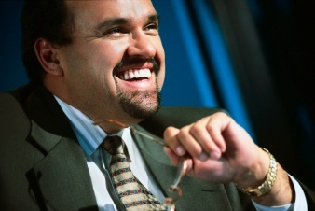






रेजिड्यूल आय
बोर्ड में प्रायोजित करते हुए
मैट्रिक्स अवसंरचना
आप
जिल
माइक
पेज
डेविड
टोनी

Slide 49
लिवरेज्ड टीम बिल्डिंग आय
आप अपने पहले से ही मौजूद नेटवर्क में होने वाली बिक्री से समूह राजस्व का 3% अर्जित करना शुरू कर देते हैं। अवेशेष आय, बोर्ड पेआउट से अलग है तथा यह उस समय सक्रिय होती है जब आप पहली बार ट्रैवलर बोर्ड से बाहर निकलते हैं।
जैसे जैसे आप कम्पेन्सेशन योजना के भिन्न भिन्न रैंक के जरिए आगे बढ़ते हैं यह कमीशन 10% तक चली जाती है.

Slide 50



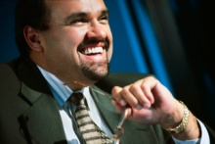











रेजिड्यूल आय
समूह बिक्री
आप
अंतहीन समय तक आय प्राप्त होती है!

Slide 51

अपने संगठन को विकसित होते हुए देखें!
स्तर 1
स्तर 2
स्तर 3
स्तर 4
स्तर 5
स्तर 6
स्तर 7
स्तर 8
स्तर 9
स्तर 10
$12
$900
$1,080
$7,776
पर भुगतान
प्रत्येक
स्तर
अनन्त काल तक भुगतान मिलता है। कोई उच्च सीमा नहीं है, कोई अंत नहीं है।

Slide 52

प्रगति और कमीशन ढ़ांचे का रैंक
आपके रैंक में उस समय वृद्धि होती है जब आप समान रैंक के 2 लीडर भिन्न भिन्न चरणों पर प्राप्त करते हैं.
उदाहरण के लिए, जब आपको भिन्न भिन्न चरणों पर 2 गोल्ड एसोसिएट्स प्राप्त होते हैं तो आप गोल्ड से डायमण्ड एसोसिएट्स बन जाते हैं और जब आपको अपने संगठन में दो भिन्न भिन्न चरणों पर डायमण्ड एसोसिएट्स प्राप्त होते हैं तो आप डायमण्ड से इंटरनैशनल डायमण्ड एसोसिएट्स बन जाते हैं.
नोट : आपको अपने रैंक को अपग्रेड करने के लिए अपने डायरेक्ट रैफरल पर कार्य करने की आवश्यकता नहीं है, किसी भी स्तर पर कोई भी एसोसिएट आपको अर्हकता प्रदान कर सकता है.

Slide 53
प्रगति और कमीशन ढ़ांचे का रैंक
असीमित स्तरों तक कमीशन उत्पन्न होती है जो कि आपके संगठन में विभेदात्मक परिकलन पर निर्भर करती है.
निम्नलिखित चार्ट विभिन्न लीडरशिप रैंकों और उनमें शामिल कमीशन को दर्शाता है का :
सिल्वर एसोसिएट : विक्रय समूह का 3%
गोल्ड एसोसिएट : विक्रय समूह का 5%
डायमण्ड एसोसिएट : विक्रय समूह का 6.5%
इंटरनैशलन डायमण्ड : विक्रय समूह का 8%
प्लेटीनम एसोसिएट : विक्रय समूह का 9%
प्रेसीडेन्शियल एसोसिएट : विक्रय समूह का 10%
एम्बेस्डर : समूह बिक्री का 10% + 1% बीजीबी
क्राउन एम्बेस्डर : समूह बिक्री का 10% + 0.5% बीजीबी + पीपी
नोट : पावर पूल में भागीदारी करके क्राउन एम्बेस्डर कम्पनी के वैश्विक लाभ में हिस्सा
अर्जित करता है

Slide 54
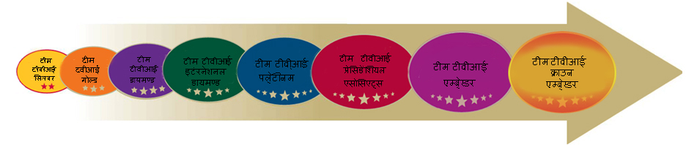
लीडरशिप रैंक
टीवीआई में, जैसे जैसे आप कम्पेन्शेसन योजना के जरिए आगे बढ़ते हैं आप विभिन्न रैंक प्राप्त करते चले जाते हैं और अपने लिए एक विरासत आय का सृजन करते हैं.

Slide 55
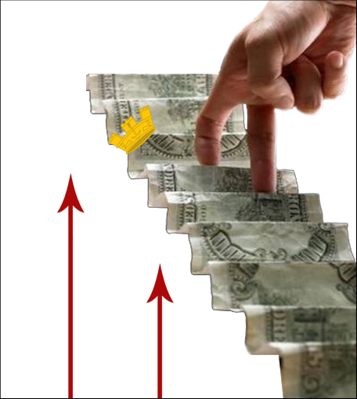
₃
₃
बिजनेस जेनरेशन बोनस
बीजीबी पात्रता
बिजनेस जेनरेशन बोनस आय का एक अतिरिक्त स्रोत है जिसे एम्बेस्डर स्तर पर लागू किया जाता है (जब आप दो भिन्न भिन्न लैग्स में दो प्रेसिडेन्शियल एसोसिएट्स प्राप्त करते हैं) ताकि काम को आसान बनाया जा सके तथा लीडर कम समय में अधिक आय अर्जित कर सकें।
एम्बेस्डर
0.5% बीजीबी + पीपी
एम्बेस्डर
1%बीजीबी

Slide 56
₃
बाईनेरी संगठन में बीजीबी
बीजीबी की उत्पत्ति, सभी एम्बेस्डरों तथा उच्च रैंक के लिए कट-ऑफ के बाद भी आय के स्रोत को सुनिश्चित करने के उद्देश्य पर आधारित है अर्थात उस बिन्दु के बाद भी जहां पर आरआई को अपने समान प्रतिशत रैंक नीचे से कट-ऑफ हो जाना पड़ता है।
इसे सुनिश्चित करने के लिए, समान प्रतिशत रैंक धारक से नीचे समूह बिक्री का प्रत्येक लेग के लिए अलग से लेखा जोखा किया जाता है। बाईनेरी संगठन की इष्टतम स्थिति में, अधिक बिक्री वाली लेग को पावर लेग माना जाता है और उसका लेखा जोखा पावर लेग के रूप में किया जाता है और कम समूह बिक्री वाली लेग को कमीशन योग्य लेग माना जाता है और उसका लेखा जोखा कमीशन योग्य बिक्री के रूप में किया जाता है और इस प्रकार एम्बेस्डर की स्थिति में प्रणाली कमीशन योग्य बिक्री का 1% क्रेडिट करती है तथा क्राउन एम्बेस्डर की स्थिति में कमीशन योग्य बिक्री का 0.5% योग्यताप्राप्त खाते के ई-वैलेट में अंतरित करती है।
नोट: पावर बिक्री तथा कमीशन योग्य बिक्री को आगे ले जाया जाता है और अगले तीन महीने की पावर बिक्री में जोड़ दिया जाता है।

Slide 57
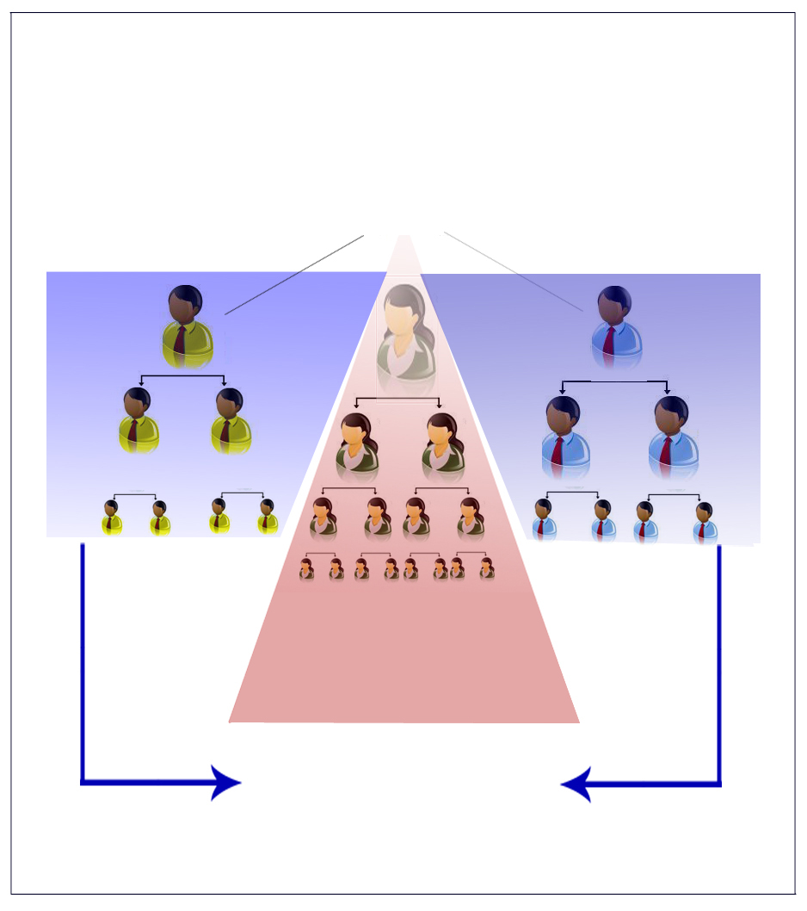
₃
बहु स्तरीय संगठन में बीजीबी
बहु स्तरीय संगठन में, प्रणाली द्वारा सबसे अधिक बिक्री करने वाले सबसे मजबूत स्तर को पावर लेग माना जाता है तथा अन्य सभी लेग की बिक्री को जोड़ कर पावर लेग के साथ तुलना की जाती है।
यदि अन्य सभी लेग की बिक्री का योग पावर लेग से कम है, तो इस योग को कमजोर लेग बिक्री/ कमीशन योग्य बिक्री माना जाएगा और कमजोर लेग की बिक्री के राजस्व के 1% या 0.5% को क्रमशः एम्बेस्डर या क्राउन एम्बेस्डर के खाते में अंतरित कर दिया जाएगा। यदि बिक्री का कुल योग, पावर लेग से अधिक है, तो पावर लेग को कमजोर लेग माना जाएगा और बीजीबी% को सबसे मजबूत पावर लेग की बिक्री के आधार पर क्रेडिट किया जाएगा और शेष बिक्री को अगले महीने अग्रेषित किया जाएगा।
मल्टी लैग संगठन में बीजीबी की गणना
आप
पावर सेल्स
अधिक पावर सेल वाली
लेग पावर प्रदान करती है
तथा पावर सेल को आगे भी
ले जाया जा सकता है।
कमीशन योग्य बिक्री
कम समूह सेल वाली लेग
को कमीशन प्राप्त होती है।

Slide 58
₃
₄
पॉवर पूल
पावर पूल से क्राउन एम्बेस्डर कम्पनी के वैश्विक लाभ का हिस्सा प्राप्त कर पाते हैं। पावर पूल अवधारणा से नियमित लीवरेज्ड आय मिलती रहती है जिससे कम्पनी के परामर्श बोर्ड में शीर्ष स्थान प्राप्त करने का अवसर मिलता है।

Slide 59
अपना शेयर निम्न के अंतर्गत प्राप्त करें
पॉवर पूल
वास्तव में पॉवर पूल क्या है?
टीवीआई अपने वैश्विक लाभ का 2% अपने लाभ विभाजन पूल में डालती है जिसे
क्राउन एम्बेस्डरों के बीच में बांटा जाता है।
अधिक ध्यान केन्द्रित करें. अधिक लाभ प्राप्त करें....

Slide 60

टीवीआई योजना व्यवस्था
लीवरेज का विज्ञान
कुल 72% पेआट करते हैं
(उद्योग का औसत 40-50% है)
अर्जित किए गए प्रत्येक डालर का 72% वितरकों को बांट दिया जाता है.
कोई स्टाक करने अथवा खुदरा बिक्री करने की आवश्यकता नहीं है!

Slide 61


अगला
बड़ा विशाल
और एक ऐसा वाहन है जो आपको वहां ले जाएगा जहां आप जाना चाहते हैं!

Slide 62


व्यवसाय में टाईमिंग सबसे महत्वपूर्ण होता है
सही स्थान
सही समय
सही प्लेटफार्म
सही निर्णय
टीवीआई के साथ,टाईमिंग सर्वश्रेष्ठ है.
“निर्धन, असफल, नाखुश, अस्वस्थ व्यक्ति ऐसे होते हैं जो " कल " शब्द का प्रयोग बार बार करते हैं. समझदार लोग पैसे के लिए कार्य नहीं करते हैं, वह तो वह कार्य करते हैं जो दूसरे लोग करने में देरी करते हैं.”
-- राबर्ट कियोस्की

Slide 63
टीवीआई में क्यों शामिल हों?
स्थिर, ऋण मुक्त कम्पनी
सफल और स्थापित व्यवसायिक समूह का सुदृढ़ समर्थन
वैश्विक उत्पाद श्रृंखला
घर से वैश्विक व्यवसाय का सृजन करने का अवसर
अद्वितीय कम्पेन्शेसन प्लान
विश्व भर में मान्यता
अनेक देशों में सुदृढ़ता से कार्यरत और निरन्तर विस्तार की योजनाए ।
प्रत्येक कदम पर आय के साथ तीव्र आय.

Slide 64

आप किस प्रकार से कार्य की शुरुआत करें?
आपके पास दो बहुत ही सरल विकल्प हैं!

Slide 65

उस व्यक्ति से तत्काल संपर्क करें जिसने आपको वेबसाइट की जानकारी दी है अथवा इस प्रस्तुति को आपको भेजा है और प्रक्रिया में साइन अप करने के लिए कहा है.
वैकल्पिक रुप से , आप www.tviexpress.com पर जा सकते हैं और “अब सम्मिलित हों” पर क्लिक कर सकते हैं जो आपको तीन सरल कदमों की जानकारी प्रदान करेगी ताकि आप कुछ ही मिनटों में धन कमाने लगें !
बस यह इतना ही सरल कार्य है.

Slide 66

सपने सच होते जा रहे हैं
आप खुद को कहाँ देखते हैं?
1
2
3
आज ही शामिल हों
आधारभूत प्रशिक्षण
प्राप्त करें
सफलता की सीढ़ियां चढें!

Slide 67

जल्द ही
घर-घर में जाना जाएगा.
आप वैश्विक बाजार का कितने % चाहते हैं ?
पल का एक हिस्सा बनो
कदम उठाएं…
आज

Slide 68

धन्यवाद
जीवन को स्पर्श करते हुए ... दिलों को स्पर्श करते हुए
बेहतर कल के लिए हमारे साथ साझेदारी करें!
www.tviexpress.com
ईमेल: info@tviexpress.com

